Slide 1
15. Перпендикуляр и наклонная
Notes:
В режиме слайдов ответы появляются после кликанья мышкой

Slide 2
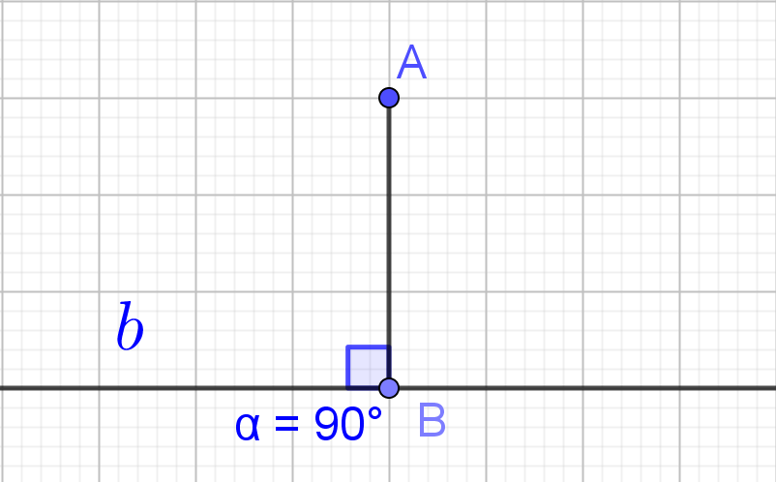
Перпендикуляром, опущенным из точки A на прямую b, называется отрезок AB, соединяющий точку A с точкой B прямой b, перпендикулярный прямой b.
Точка B называется основанием перпендикуляра.
Длина перпендикуляра AB называется
расстоянием от точки A до прямой b.
Notes:
В режиме слайдов ответы появляются после кликанья мышкой

Slide 3
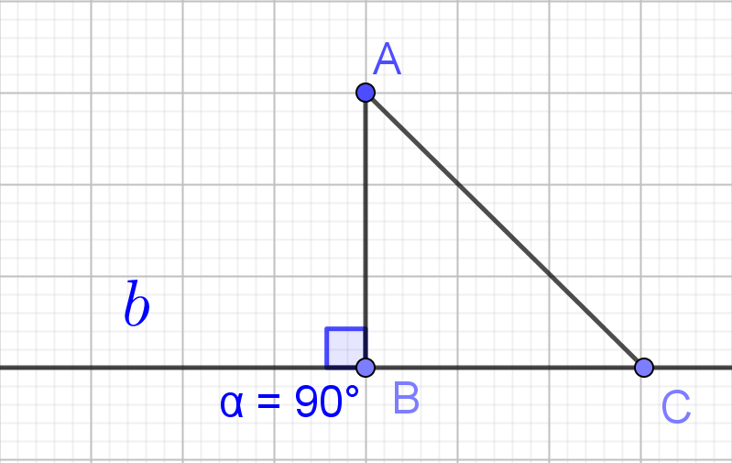
Для произвольной точки C прямой b, отличной от основания перпендикуляра B, отрезок AC называется
наклонной, проведенной из точки A к прямой b.
Точка C называется
основанием наклонной.
Отрезок BC называется
проекцией наклонной.
Notes:
В режиме слайдов ответы появляются после кликанья мышкой

Slide 4
Теорема. Перпендикуляр, опущенный из данной точки на данную прямую, короче всякой наклонной, проведенной из этой точки к этой прямой.
Доказательство. Пусть точка A не принадлежит прямой b, AB – перпендикуляр, AC – наклонная. В прямоугольном треугольнике ABC сторона AB – катет, а AC – гипотенуза. Так как гипотенуза прямоугольного треугольника больше его катетов, то AB < AC.
Notes:
В режиме слайдов ответы появляются после кликанья мышкой

Slide 5
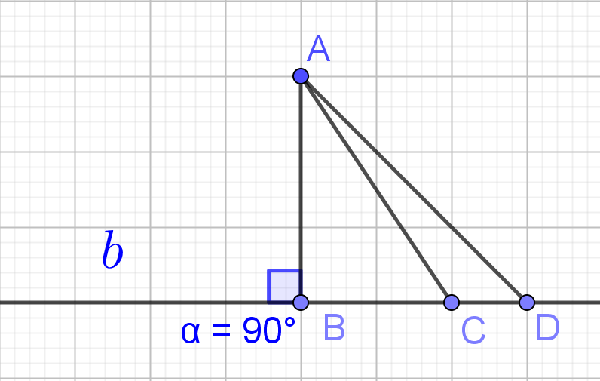
Упражнение
Дана прямая b и точка A, не принадлежащая этой прямой. Докажите, что на прямой b не существует точки, расстояние до которой от точки A наибольшее.
Доказательство. Для произвольной точки C прямой b найдём точку этой прямой, расстояние до которой от точки A больше, чем расстояние до точки C. Для этого рассмотрим точку D этой прямой, расположенную от основания B перпендикуляра AB дальше, чем точка C. Так как BD > BC, то, в силу предыдущего упражнения, наклонная AD будет больше AC.
Notes:
В режиме слайдов ответы появляются после кликанья мышкой

Slide 6
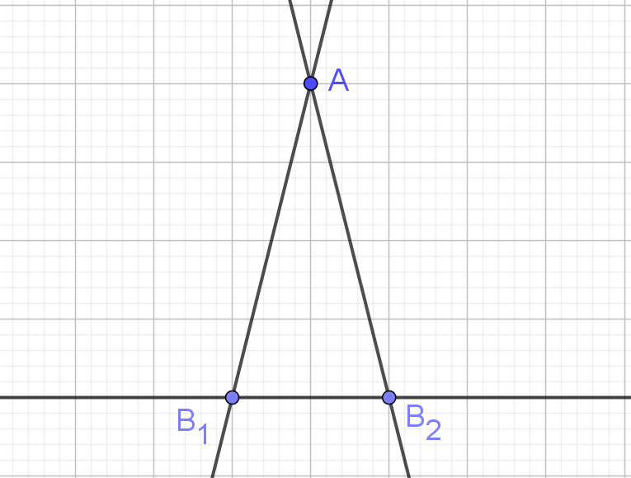
Пример 1
Докажите, что через точку, не принадлежащую данной прямой, проходит не более одной прямой, перпендикулярной данной.
Решение. Если бы, через точку A проходило бы две прямые AB₁ и AB₂, перпендикулярные данной прямой, то в треугольнике AB₁B₂ было бы два прямых угла, что невозможно.
Notes:
В режиме слайдов ответы появляются после кликанья мышкой

Slide 7
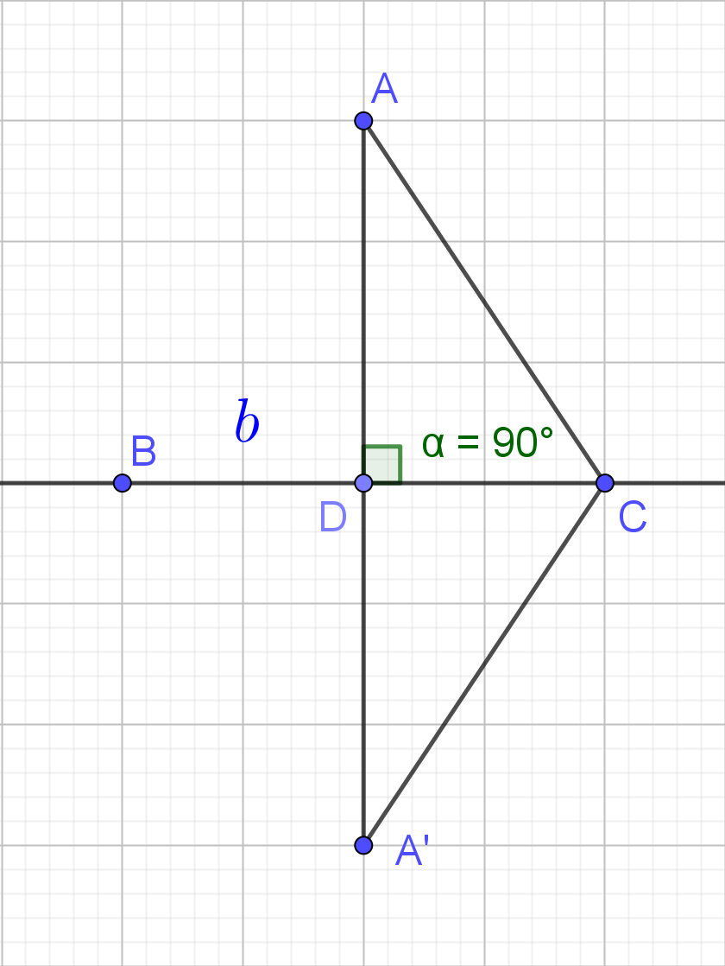
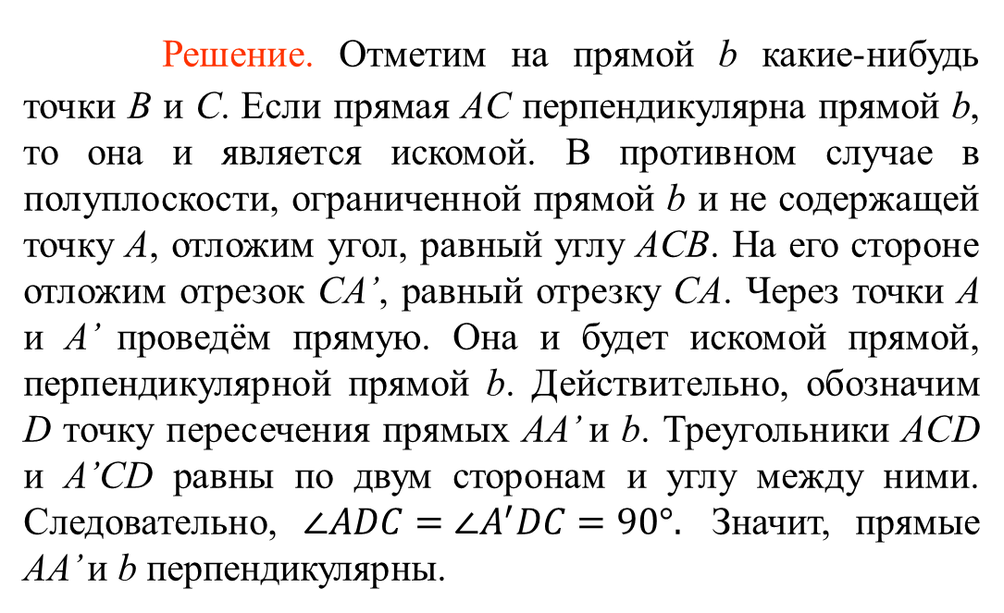
Пример 2
Докажите, что для любой точки A, не принадлежащей данной прямой b, существует прямая, проходящая через эту точку и перпендикулярной данной прямой.
Решение. Отметим на прямой b какие-нибудь точки B и C. Если прямая AC перпендикулярна прямой b, то она и является искомой. В противном случае в полуплоскости, ограниченной прямой b и не содержащей точку A, отложим угол, равный углу ACB. На его стороне отложим отрезок CA’, равный отрезку CA. Через точки A и A’ проведём прямую. Она и будет искомой прямой, перпендикулярной прямой b. Действительно, обозначим D точку пересечения прямых AA’ и b. Треугольники ACD и A’CD равны по двум сторонам и углу между ними. Следовательно, $∠ADC=∠A^{′}DC=90°.$ Значит, прямые AA’ и b перпендикулярны.
Notes:
В режиме слайдов ответы появляются после кликанья мышкой

Slide 8
Вопрос 1
Что называется перпендикуляром, опущенным из данной точки на данную прямую?
Ответ: Перпендикуляром, опущенным из данной точки A на данную прямую b, называется отрезок AB, соединяющий точку A с точкой B прямой b, перпендикулярный прямой b.
Notes:
В режиме слайдов ответы появляются после кликанья мышкой

Slide 9
Вопрос 2
Что называется наклонной, проведенной из данной точки к данной прямой?
Ответ: Наклонной, проведенной из точки A к прямой b, называется отрезок AC, соединяющей точку A с произвольной точкой C прямой b, отличной от основания перпендикуляра B.
Notes:
В режиме слайдов ответы появляются после кликанья мышкой

Slide 10
Вопрос 3
Что называется расстоянием от точки до прямой?
Ответ: Длина перпендикуляра, опущенного из данной точки на данную прямую.
Notes:
В режиме слайдов ответы появляются после кликанья мышкой

Slide 11
Вопрос 4
Что больше, перпендикуляр или наклонная, проведенные из одной точки к данной прямой?
Ответ: Наклонная.
Notes:
В режиме слайдов ответы появляются после кликанья мышкой

Slide 12
Вопрос 5
Сколько перпендикуляров можно опустить из данной точки на данную прямую?
Ответ: Один.
Notes:
В режиме слайдов ответы появляются после кликанья мышкой

Slide 13
Вопрос 6
Сколько наклонных можно провести из данной точки к данной прямой?
Ответ: Бесконечно много.
Notes:
В режиме слайдов ответы появляются после кликанья мышкой

Slide 14
Вопрос 7
Длина какого отрезка является расстоянием от вершины треугольника до прямой, содержащей его противоположную сторону?
Ответ: Высоты.
Notes:
В режиме слайдов ответы появляются после кликанья мышкой

Slide 15
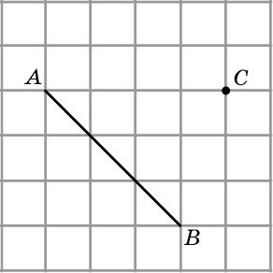
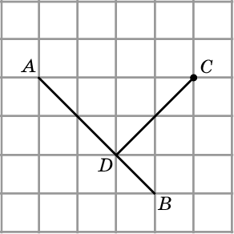
Упражнение 1
Из точки C опустите перпендикуляр CD на прямую AB.
Ответ.
Notes:
В режиме слайдов ответы появляются после кликанья мышкой

Slide 16
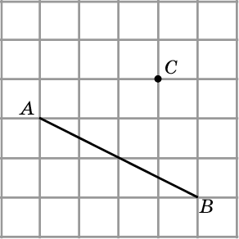
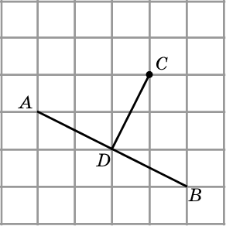
Упражнение 2
Из точки C опустите перпендикуляр CD на прямую AB.
Ответ.
Notes:
В режиме слайдов ответы появляются после кликанья мышкой

Slide 17
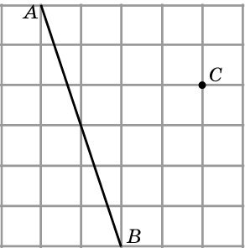
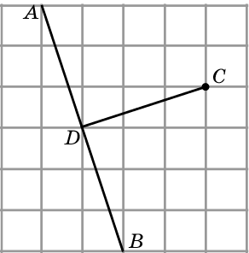
Упражнение 3
Из точки C опустите перпендикуляр CD на прямую AB.
Ответ.
Notes:
В режиме слайдов ответы появляются после кликанья мышкой

Slide 18
Упражнение 4
Чему равна проекция одной стороны равностороннего треугольника на прямую, содержащую другую его сторону?
Ответ: Половине стороны треугольника.
Notes:
В режиме слайдов ответы появляются после кликанья мышкой

Slide 19
Упражнение 5
Чему равна проекция гипотенузы прямоугольного треугольника на прямую, содержащую его катет?
Ответ: Этому катету.
Notes:
В режиме слайдов ответы появляются после кликанья мышкой

Slide 20
Упражнение 6
Чему равна проекция боковой стороны равнобедренного треугольника на прямую, содержащую его основание?
Ответ: Половине основания.
Notes:
В режиме слайдов ответы появляются после кликанья мышкой

Slide 21
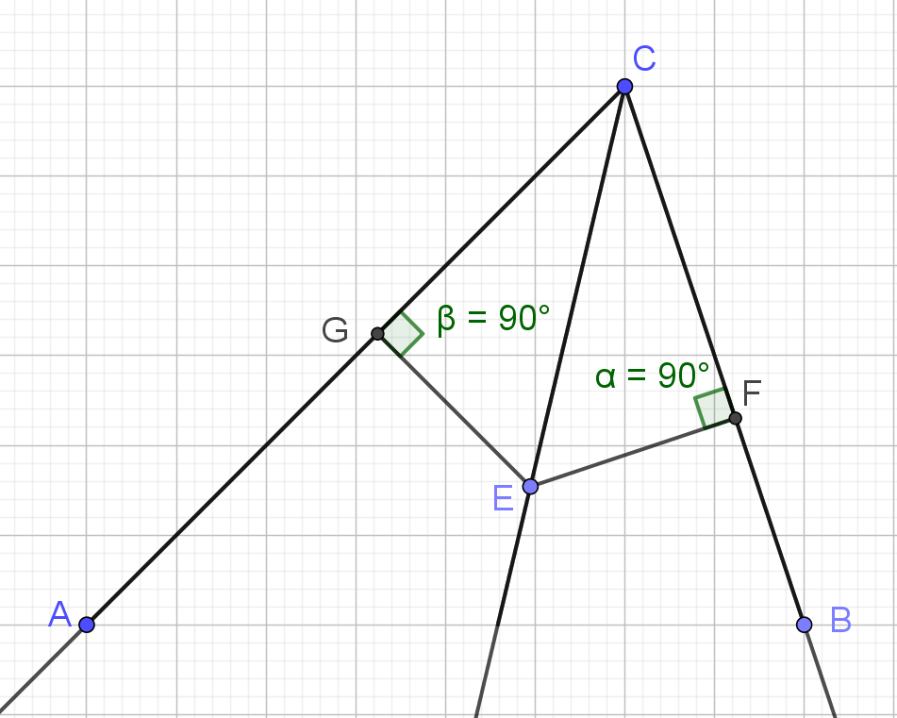
Упражнение 7
Докажите, что перпендикуляры, опущенные из точки, принадлежащей биссектрисе угла, на его стороны, равны.
Решение. Пусть точка E принадлежит биссектрисе угла ACB, EF, EG – перпендикуляры, опущенные на его стороны. Прямоугольники CEF и CEG равны по гипотенузе и острому углу. Следовательно, EF = EG.
Notes:
В режиме слайдов ответы появляются после кликанья мышкой

Slide 22
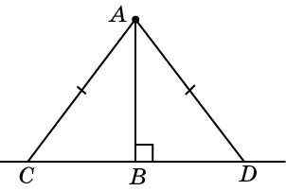
Упражнение 8
Докажите, что две равные наклонные, проведенные из данной точки к данной прямой, имеют равные проекции.
Доказательство. Пусть AC и AD – равные наклонные, проведенные к данной прямой, AB - перпендикуляр. Прямоугольные треугольники ABC и ABD равны по катету и гипотенузе. Следовательно, BC = BD, т. е. равны проекции наклонных.
Notes:
В режиме слайдов ответы появляются после кликанья мышкой

Slide 23

Упражнение 9
Докажите, что если две наклонные, проведенные из данной точки к данной прямой, имеют равные проекции, то они равны.
Доказательство. Пусть AC и AD –наклонные, проведенные к данной прямой, AB - перпендикуляр. Прямоугольные треугольники ABC и ABD равны по двум катетам. Следовательно, AC = AD, т.е. равны наклонные.
Notes:
В режиме слайдов ответы появляются после кликанья мышкой

Slide 24
Упражнение 10
Докажите, что из двух наклонных, проведенных из данной точки к данной прямой, больше та, проекция которой больше.
Доказательство. Пусть AC и AD – наклонные, проведенные к данной прямой, AB – перпендикуляр, точки C и D лежат по одну сторону от точки B, BD > BC. Тогда угол ACD – тупой, угол ADC – острый. Так как против большего угла треугольника лежит большая сторона, то AD > AC. (Самостоятельно рассмотрите случай, когда точки C и D лежат по разные стороны от точки B.)
Notes:
В режиме слайдов ответы появляются после кликанья мышкой

Slide 25
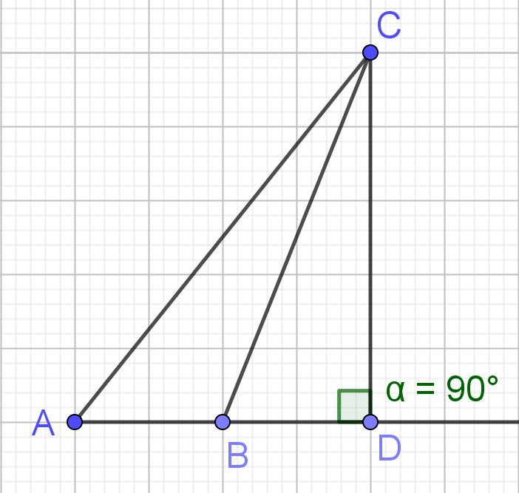
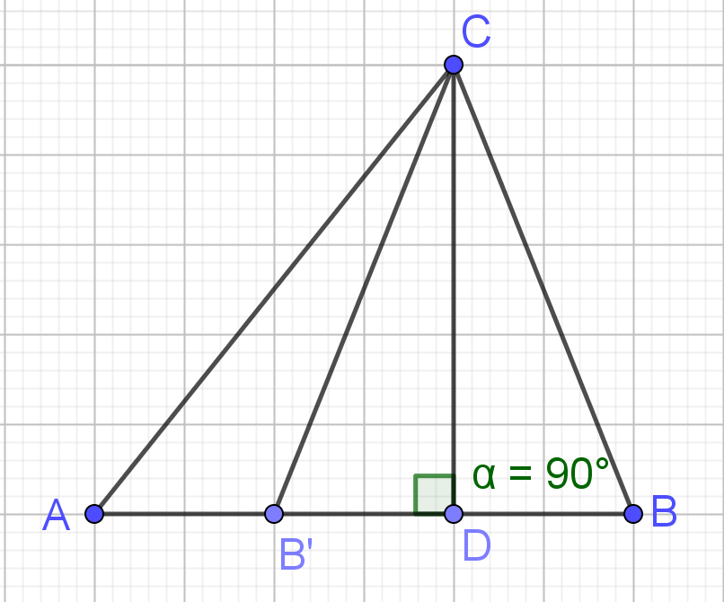
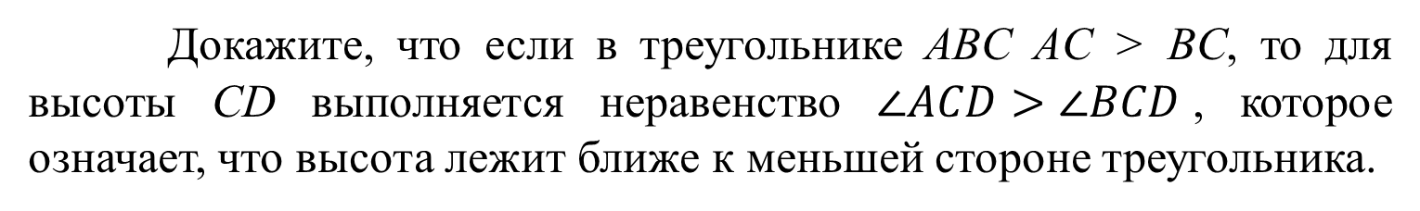
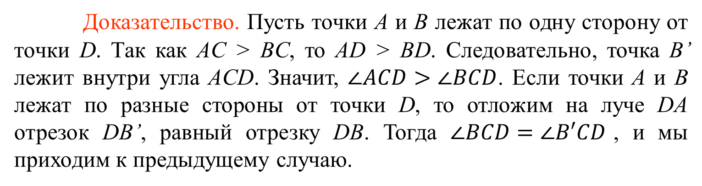
Упражнение 11
Докажите, что если в треугольнике ABC AC > BC, то для высоты CD выполняется неравенство $∠ACD>∠BCD$, которое означает, что высота лежит ближе к меньшей стороне треугольника.
Доказательство. Пусть точки A и B лежат по одну сторону от точки D. Так как AC > BC, то AD > BD. Следовательно, точка B’ лежит внутри угла ACD. Значит, $∠ACD>∠BCD$. Если точки A и B лежат по разные стороны от точки D, то отложим на луче DA отрезок DB’, равный отрезку DB. Тогда $∠BCD=∠B′CD$, и мы приходим к предыдущему случаю.
Notes:
В режиме слайдов ответы появляются после кликанья мышкой

Slide 26
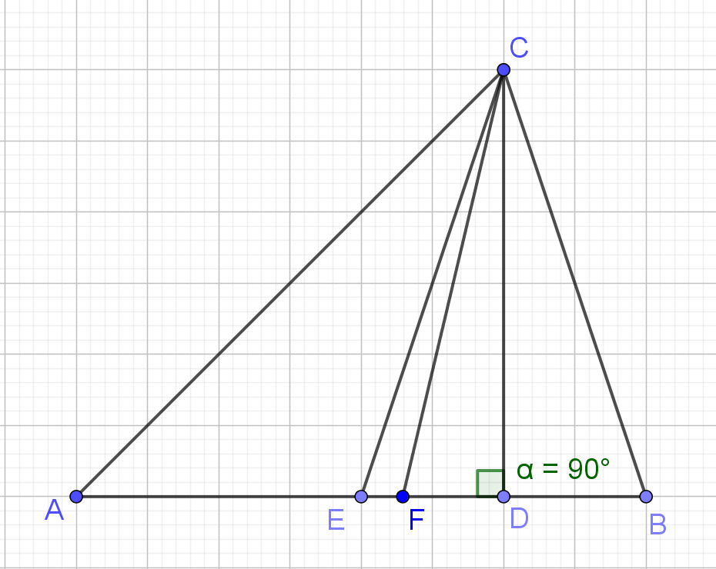
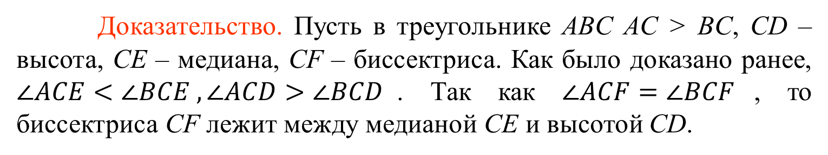
Упражнение 12
Докажите, что в произвольном треугольнике биссектриса лежит между медианой и высотой, проведёнными из той же вершины.
Доказательство. Пусть в треугольнике ABC AC > BC, CD – высота, CE – медиана, CF – биссектриса. Как было доказано ранее, $∠ACE<∠BCE ,∠ACD>∠BCD$. Так как $∠ACF=∠BCF$, то биссектриса CF лежит между медианой CE и высотой CD.
Notes:
В режиме слайдов ответы появляются после кликанья мышкой

Slide 27
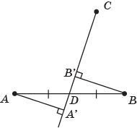
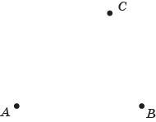
Упражнение 13
В каком направлении через город C должна проходить магистраль, чтобы два данных населенных пункта A и B лежали по разные стороны от неё на одинаковом расстоянии?
Ответ. Искомая магистраль проходит через середину D отрезка AB.
Notes:
В режиме слайдов ответы появляются после кликанья мышкой

Slide 28
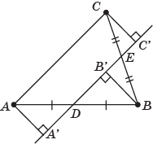
Упражнение 14
Как должна проходить магистраль, чтобы расстояния от нее до трех данных населенных пунктов были одинаковыми? Укажите положение магистрали, при котором эти расстояния минимальны.
Ответ. Если AC – большая сторона треугольника ABC, то искомая магистраль проходит через середины D и E отрезков соответственно AB и BE.
Notes:
В режиме слайдов ответы появляются после кликанья мышкой

Slide 29
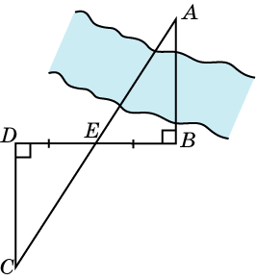
Упражнение 15
По данному рисунку укажите способ нахождения расстояния между недоступными объектами A и B.
Notes:
В режиме слайдов ответы появляются после кликанья мышкой

Slide 30
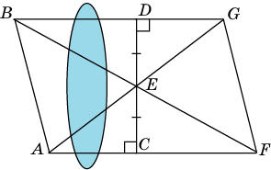
Упражнение 16
По данному рисунку укажите способ нахождения расстояния между недоступными объектами A и B.
Notes:
В режиме слайдов ответы появляются после кликанья мышкой

